Slide 1
Mandado de segurança
Machado Meyer
São Paulo, SP, 12 de setembro de 2018
Cassio Scarpinella Bueno
www.scarpinellabueno.com
www.facebook.com/cassioscarpinellabueno

Slide 2
Modelo constitucional e leis do MS
Modelo constitucional do direito processual civil
Modelo constitucional do mandado de segurança
MS individual
MS coletivo
O mandado de segurança na perspectiva normativa
Nas Constituições
Nas Leis
A Lei n. 12.016/2009 e o novo CPC: diálogo das fontes (?)

Slide 3
Os indexadores jurisprudenciais e o MS
Os indexadores jurisprudencias
O sistema de “precedents” do CPC: verdadeiros indexadores jurisprudenciais (926 e 927)
Admissibilidade da petição inicial (332)
Tutela da evidência inclusive liminarmente (311 II e parágrafo único)
Dispensa da remessa necessária (496 § 4º)
Atuação monocrática no âmbito dos Tribunais (932 IV e V)
Dispensa de caução

Slide 4
Tutela provisória (liminar) e MS
Lei n. 12.016/2009: art. 7º III
Tutela Provisória
Urgência (300)
Tutela antecedente
Evidência (311)
Recorribilidade (1.015 e 1.021)
As restrições (1.059)
A suspensão de segurança (1.059)
No Direito processual tributário (151 IV e V)

Slide 5
Efetivação das decisões
Mecanismos de efetivação
Considerações sobre 139 IV: Os limites
Redirecionamento aos administradores/procuradores?
IDPJ para esta finalidade (?)
Regime de multa do 537 (§ 5º. Deveres de fazer e de não fazer de “natureza não obrigacional”)
Independe de pedido
Modificação do valor ou da periodicidade ou exclusão se insuficiente ou excessiva ou se cumprindo parte há justa causa
Valor devido ao exequente
Cumprimento provisório, mas levantamento com trânsito em julgado da sentença favorável
Se for desfavorável (?)
Devida desde o dia em que houver o descumprimento e incidirá enquanto não cumprida

Slide 6
Coisa julgada e sistema recursal
Coisa julgada e ampliação dos limites objetivos (503 §§ 1º e 2º)
Restrições probatórias e “limites à cognição” (?)
Sistema recursal
Apelação sem efeito suspensivo
Revogação imediata da tutela provisória quando denegatória a ordem (1.012, § 1º, V) – Súm. 405 STF
O pedido de efeito suspensivo (1.012 §§ 3º e 4º)
Fundamento na urgência e na evidência
Agravo de Instrumento (1.015 XIII)
Que interlocutórias são agraváveis (?)
Amplicação do colegiado (942)?

Slide 7
Aspectos processuais
Valores pretéritos e MS (14 § 4º da Lei 12.016/2009)
Súm 269 e 271 do STF
Mas: Lei n. 5.021/1966
Honorários advocatícios (85 §§ 3º a 5º)
Contagem de prazos em dias úteis (219)
Prazos processuais
Prazos materiais
E o prazo para impetração?

Slide 8
Suspensão de segurança
Origens e desenvolvimento
Art. 15 caput: legitimados, pressupostos e agravo
§ 1º: Novo pedido se indeferido ou provido o agravo
§ 2º: SS derivada de AI
§ 3º: SS não prejudicada pelo AI
§ 4º: Efeito suspensivo limina: impactos
§ 5º: SS coletiva “mediante simples aditamento do pedido original”

Slide 9
Muito obrigado !!!!
www.scarpinellabueno.com
www.facebook.com/cassioscarpinellabueno

Slide 10
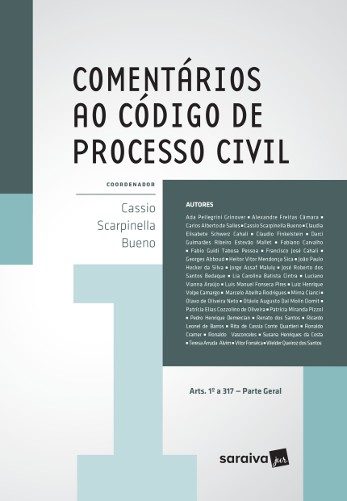
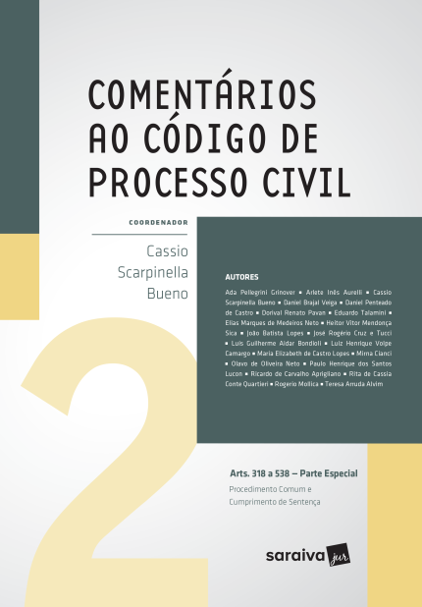
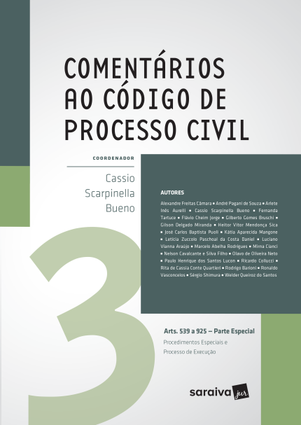
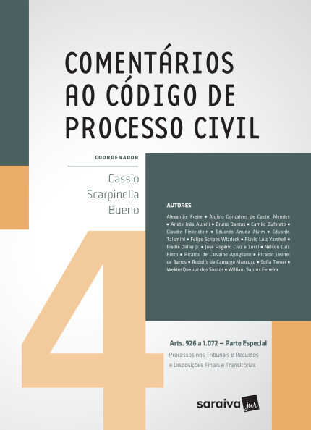
Muito obrigado !!!!
www.scarpinellabueno.com
www.facebook.com/cassioscarpinellabueno

Slide 11
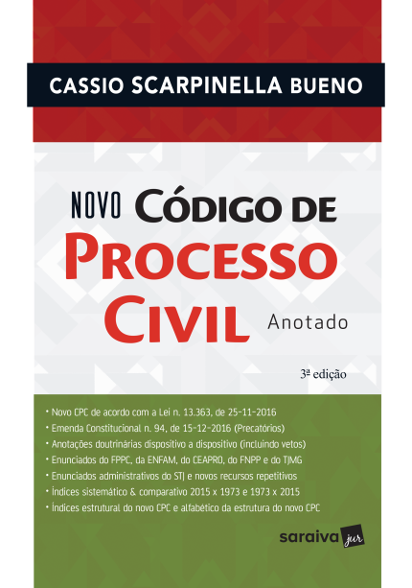
Muito obrigado !!!!
www.scarpinellabueno.com
www.facebook.com/cassioscarpinellabueno

Slide 12
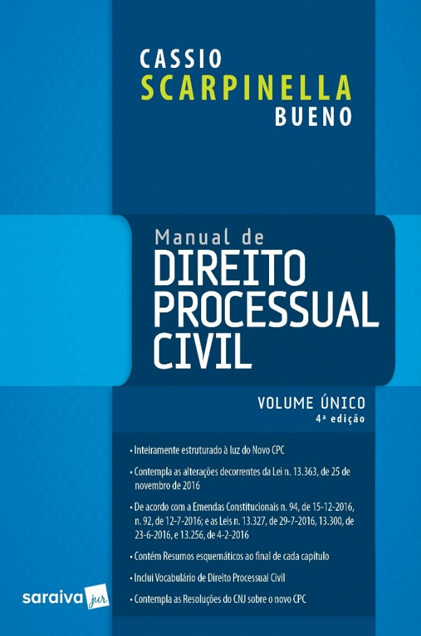
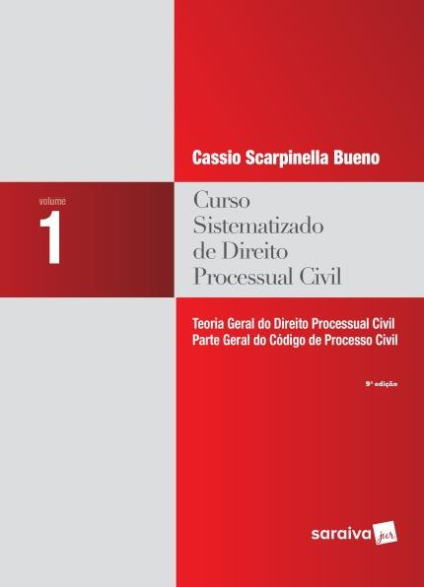
Muito obrigado !!!!
www.scarpinellabueno.com
www.facebook.com/cassioscarpinellabueno

